Slide 1

循环嵌套
循环有for、while、do...while 3种方式，这3种循环可以相互嵌套。例如，在for循环中套用for循环。
for(...)
{
for(...)
{
...
}
}
在while循环中套用while循环。
while(...)
{
while(...)
{
...
}
}
在while循环中套用for循环。
while(...)
{
for(...)
{
...
}
}

Slide 2
【例6.9】 打印三角形。
使用嵌套的for循环来输出由字符*组成的三角形。
#include "stdafx.h"
#include <iostream>
using namespace std;
void main()
{
int i, j, k;
for (i = 1; i <= 5; i++) //控制行数
{
for (j = 1; j <= 5-i; j++) //控制空格数
cout << " ";
for (k = 1; k <= 2 *i - 1; k++) //控制打印*号的数量
cout << "*";
cout << endl;
}
}

Slide 3
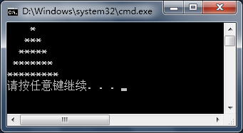
程序中一共输出5行字符，最外面的for循环控制输出的行数，嵌套的第一个循环控制字符*前的空格数，第二个for循环控制输出字符*的个数。第一个循环随着行数的增加，字符*前的空个数越来越少，第二个循环输出和行号有关的奇数个字符*。程序运行结果如图6.16所示。
图6.16 运行结果

Slide 4
【例6.10】 按阶梯型输出九九乘法表。使用两个for循环嵌套， 一个控制输出行数，一个控制每行输出乘式个数。实现如下：
#include <iostream>
#include <iomanip> //控制输出格式头文件
using std::cin;
using std::cout;
using std::endl;
int main()
{
int Width = 0;
for(int j=1;j<10;j++) //输出行数
{
for(int i=1;i<j+1;i++) //每行输出乘式个数
{
if(1 == i) //结果为1位数的设置1为宽度
Width = 1;
else //结果为2位数的设置2为宽度
Width = 2;
cout<<i<<"*"<<j<<"="
<<std::setw(Width) //设置输出宽度
<<std::setiosflags(std::ios::left) //左对齐输出
<<i*j<<" "; //输出i*j
}
cout<<endl;
}
return 0;
}

Slide 5
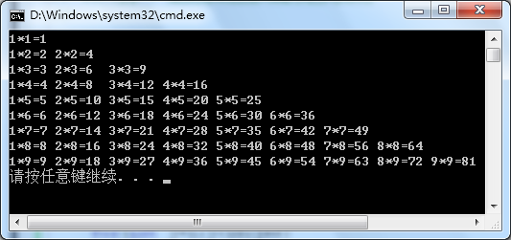
运行如图6.17所示。
图6.17 九九乘法表

Slide 6
Thank you
还有什么疑问可以到www.mrbccd.com提出
也可以发送邮件到 mingrisoft@mingrisoft.com

